Slide 1
Tema teorie
Micu Vladut
Clasa a 9 a muzica

Slide 2
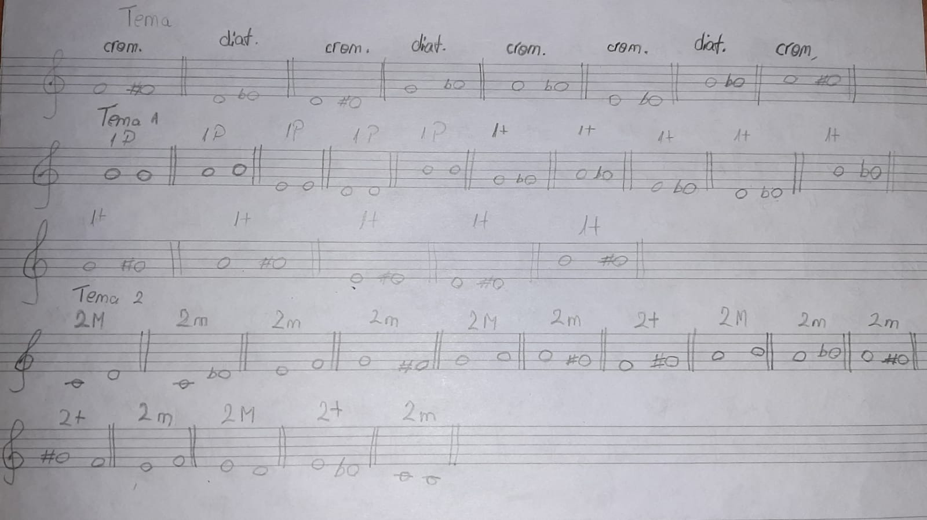

Slide 3
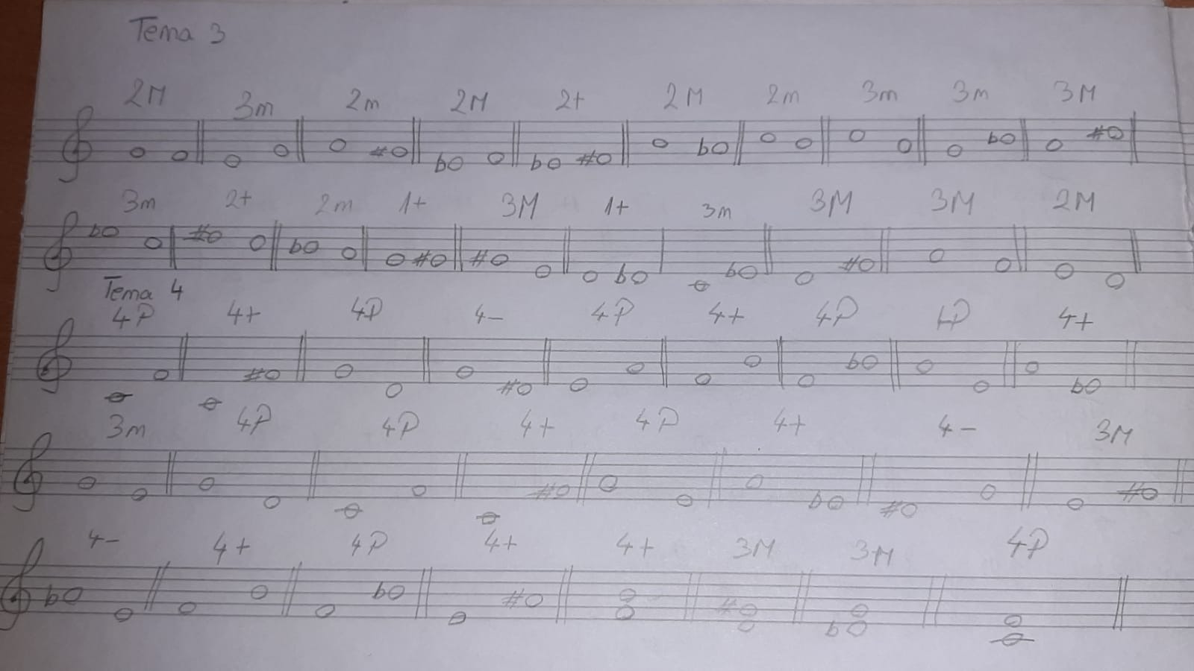

Slide 4
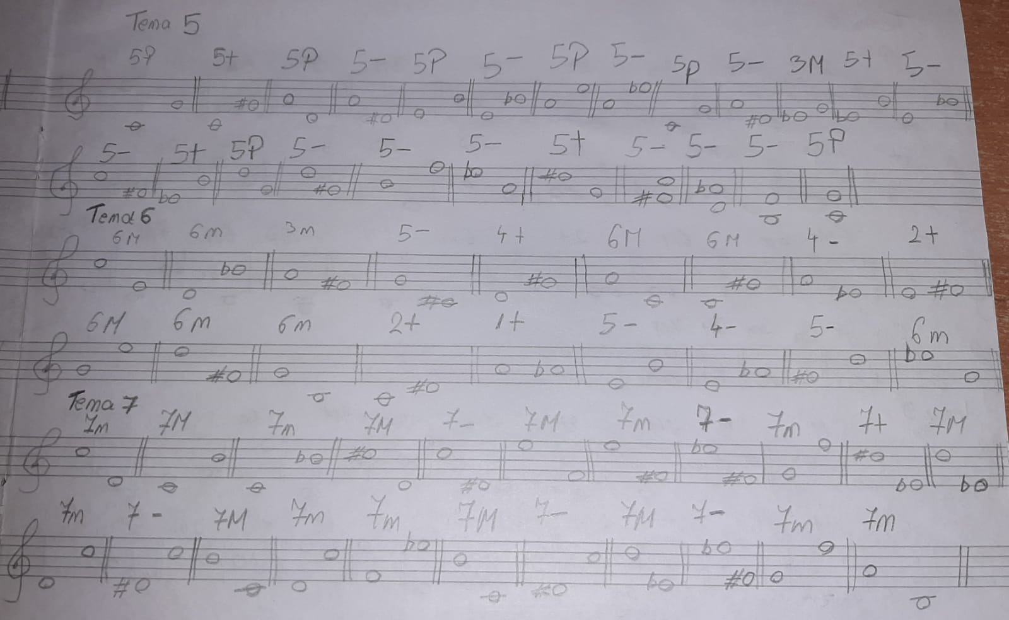

Slide 5


